Slide 1
Detektor Vlhkosti
Linda Vincelová 3.C

Slide 2
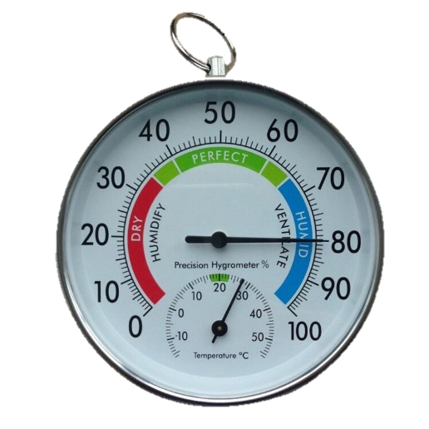
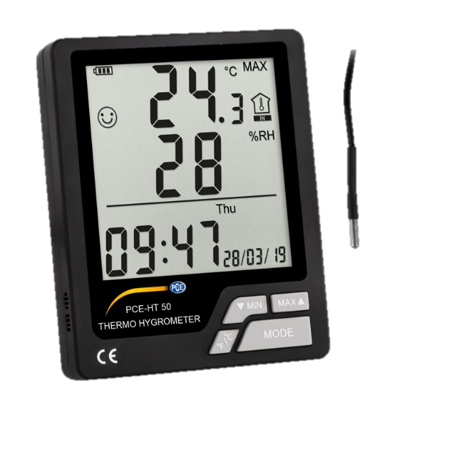
Funkcie a druhy detektora vlhkosti
Inak sa nazývajú aj vlhkomery
Senzory vlhkosti pracujú na základe detekcie zmien, ktoré menia elektrické prúdy alebo teplotu vo vzduchu, pôde atď.
Snímače monitorujú nepatrné zmeny v atmosfére s cieľom vypočítať vlhkosť vzduchu
Analógové
Digitálne

Slide 3
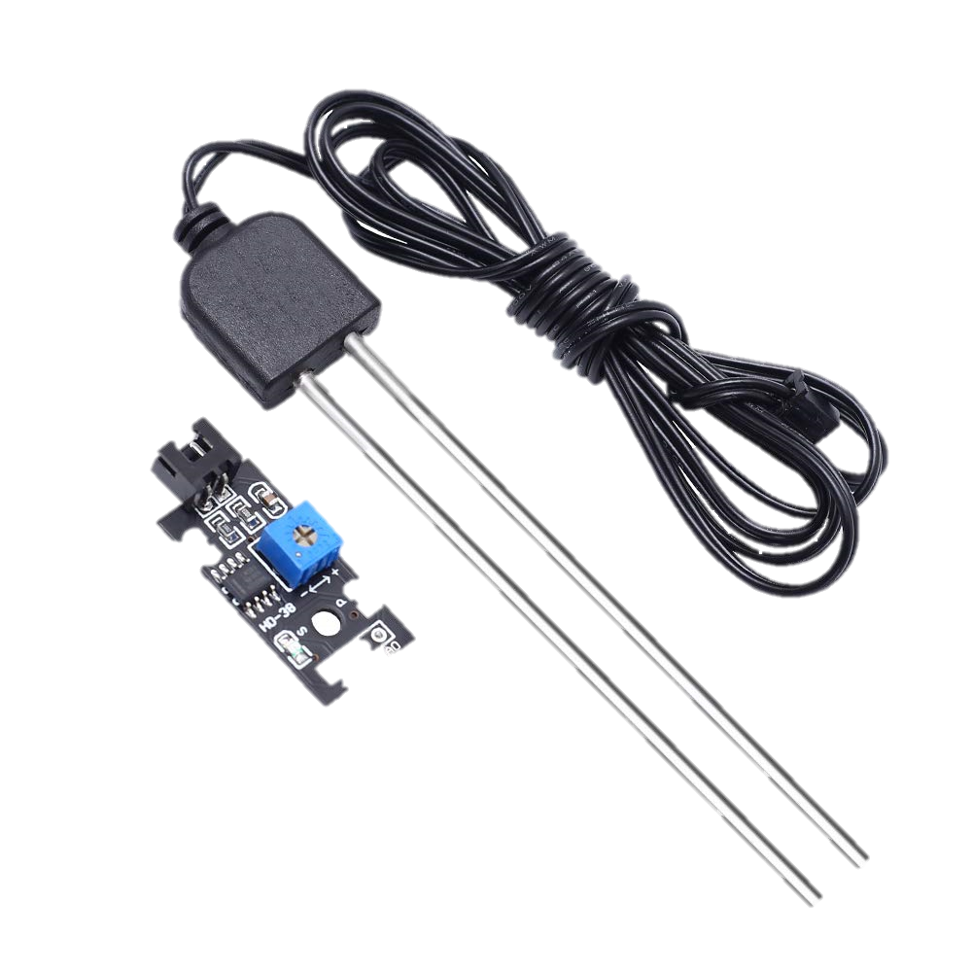
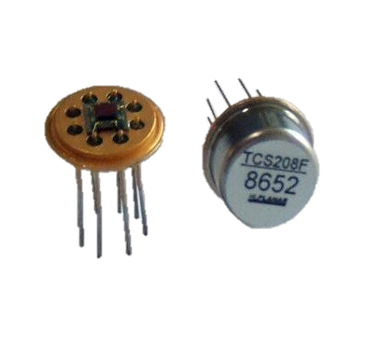
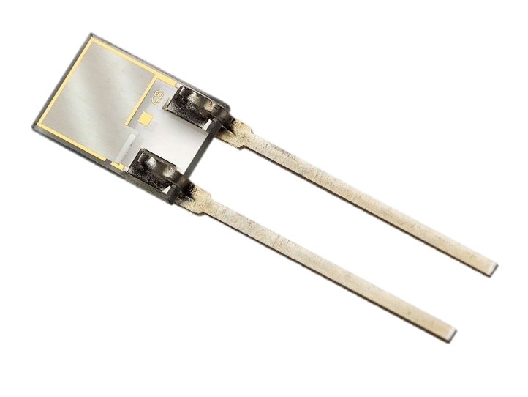
Typy detektorov vlhkosti podľa zloženia zariadenia
Kapacitný
Odporový
Tepelný
Meria relatívnu vlhkosť vzduchu umiestnením tenkého pásu oxidu kovu medzi 2 elektródy
Senzory odporovej vlhkosti využívajú ióny v soliach na meranie elektrickej impedancie atómov
2 tepelné senzory vedú elektrinu na základe vlhkosti okolitého vzduchu
Elektrická kapacita oxidu kovu sa mení s relatívnou vlhkosťou atmosféry
Meteorológia a priemysel sú hlavnými oblasťami využitia
Senzory kapacitného typu sú lineárne a dokážu merať relatívnu vlhkosť od 0% do 100%
Sú jediné typy komplexných MP na meranie relatívnej vlhkosti vzduchu do 0%
Používajú v širokom rozmedzí teplôt bez aktívnej teplotnej kompenzácie
So zmenami vlhkosti sa mení aj odpor elektród na oboch stranách soľného média
Prvý- je uzavretý v suchom dusíku
Rozdiel medzi nimi a dvoma je meraná vlhkosť
Druhý- meria okolitý vzduch
Obsahuje 2 snímače:

Slide 4
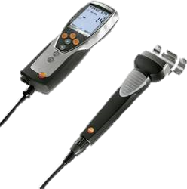
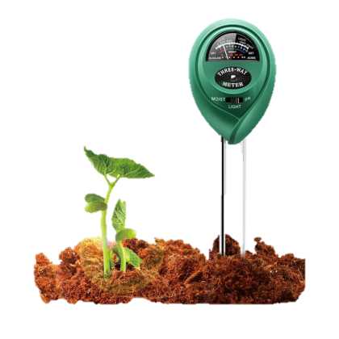
Typy detektorov vlhkosti podľa meraného prostredia
Detektor vlhkosti vzduchu
Detektor vlhkosti pôdy

Slide 5
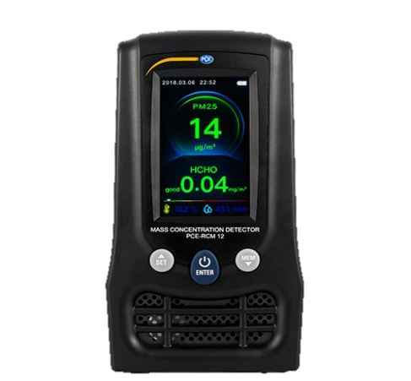
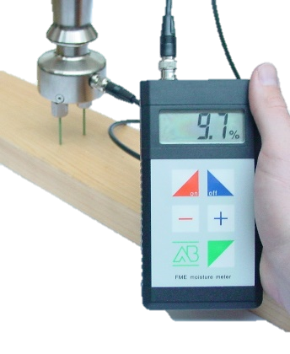
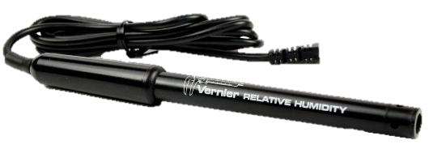
Typy detektorov vlhkosti
Relatívny
Absolútny
Hmotnostný
meranie v
meranie v
Meranie v
$kg⋅m^{−3}$ → $μg⋅m^{−3}$
𝑘𝑔⋅𝑚^(−3) → 𝜇𝑔⋅𝑚^(−3)
$$kg⋅m^{−3}$$
𝑘𝑔⋅𝑚^(−3)
%
%

Slide 6
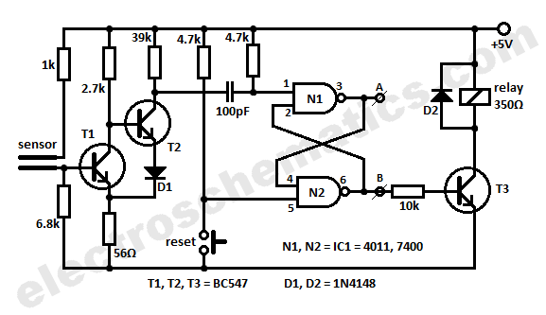
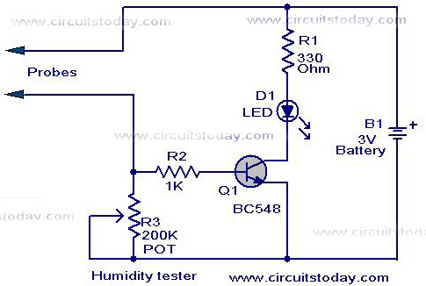
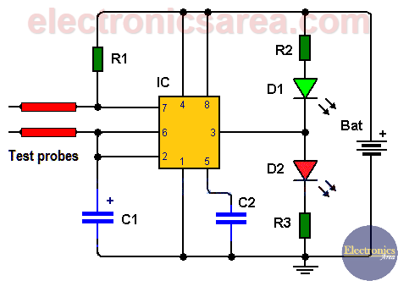
Použitie v praxi - schémy
Detekcia vody v palive
Detekcia vody v etanole
Detekcia zvýšenej vlhkosti pôdy, vzduchu atď.
Snímač vlhkosti s relé
Snímač vlhkosti s 1 LED
Snímač vlhkosti s časovačom

Slide 7
Aké podstatné veličiny a parametre je potrebné merať a vyhodnotiť ?
Tento snímač vlhkosti sa skladá z 2 medených vodičov, ktoré sú umiestnené v malej vzdialenosti od seba
Relé spína, akonáhle vlhkosť vytvorí spojenie, ktoré je medzi dvoma elektródami viac alebo menej elektricky vodivé
→ Snímač vlhkosti s relé

Slide 8
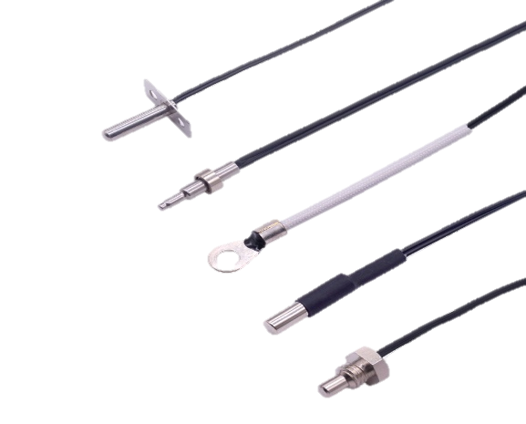
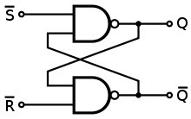
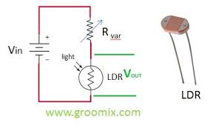

Ako funguje detektor vlhkosti ?
Keď elektrický odpor medzi 2 snímačmi klesne pod určitú hodnotu, prepne sa Schmittova spúšť (T1 a T2).
Bi-stabilný multivibrátor RS N1 / N2 sa preklopí cez C1, takže v bode B ($\overline{Q}$) máme nízke napätie a tak T3 relé zopne.
Relé je otvorené, keď je 10K rezistor pripojený k bodu A ($Q$) , nie k bodu B ($\overline{Q}$)
Môžete použiť iné senzory ako LDR alebo NTC namiesto medených, aby ste tento obvod mohli použiť na detekciu svetla alebo teploty
Bi-stabilný multivibrátor
LDR senzor- svetlo
NTC senzor- teplota

Slide 9
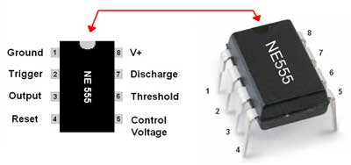
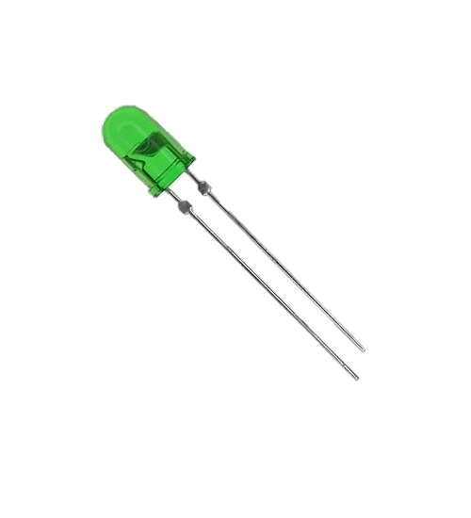
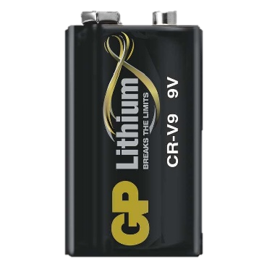
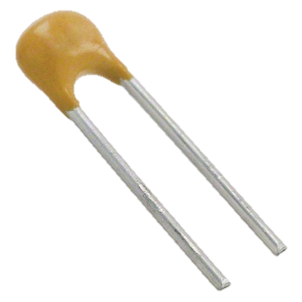
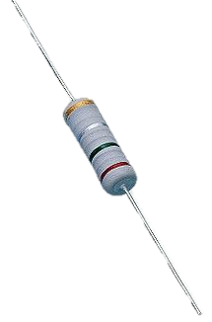
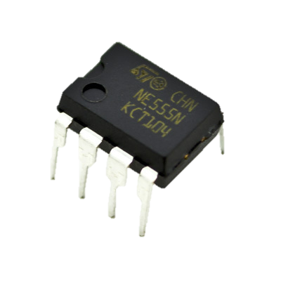
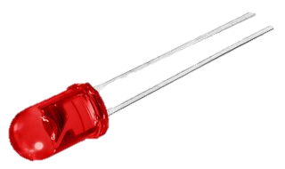
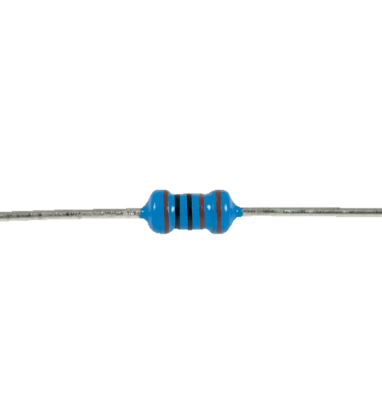
Správna voľba a výber súčiastok pre detektor vlhkosti s časovačom
Časovač 555 (IC- integrated circuit)
1K rezistory (R1, R2, R3)
0,1 uF kondenzátor (C2)
10uF elektrolytický kondenzátor (C1)
LED diódy- (červená D1 a zelená D2)
9V batéria

Slide 10
Princíp fungovania detektora vlhkosti s časovačom
Obvod snímača vlhkosti nám ukazuje úroveň vlhkosti pôdy.
Sondy majú ich konce zakopané v zemi, ktorá sa má testovať.
Obvod využíva 2 LED diódy striedajúce svoje osvetlenie, ktorá závisí od stupňa vlhkosti pôdy.
Rozoznáva niekoľko stupňov vlhkosti:
Pôda je suchá- rozsvieti sa iba jedna LED
Pôda je mokrá- LED diódy začnú blikať frekvenciou pripadajúcou na stupeň jej vlhkosti
→ Snímač vlhkosti s časovačom

Slide 11
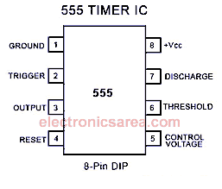
Princíp fungovania detektora vlhkosti s časovačom
Tento obvod snímača vlhkosti využíva integrovaný obvod 555 (časovač).
Model 555 je nakonfigurovaný ako astabilný multivibrátor a na osciláciu obvodu je potrebný kondenzátor (C1) a 2 rezistory
Rezistor R1: nachádza sa medzi 555 pinom 7 a kladným pólom batérie
Rezistor R4: Toto je skutočný rezistor (nie je znázornený v schéme), v tomto prípade je nahradený odporom testovanej zeme (odpor získaný sondami)
V závislosti od vlhkosti zeme sa bude meniť jej odpor (R4), a teda aj frekvencia oscilácií časovača 555
Táto frekvencia sa zobrazuje na LED diódach (D1, D2)
LED diódy môžu byť rovnakej farby, ale v tomto prípade používame jednu zelenú LED a jednu červenú LED
Pri použití 9V batérie je obvod prenosný

Slide 12

Ďakujem za pozornosť

